Slide 1
http://www.youtube.com/watch?v=eJLxhviisOs

Slide 2
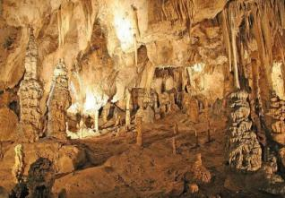
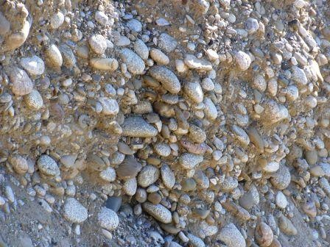
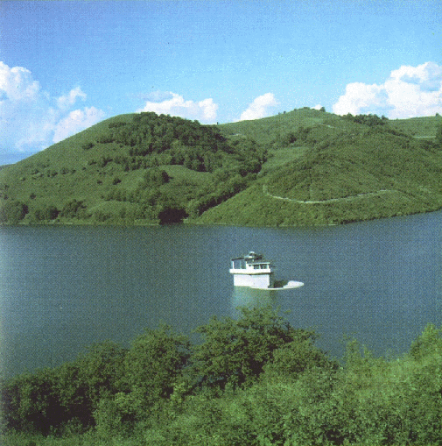
Neživá príroda
Mgr. Ivana Richnavská

Slide 3
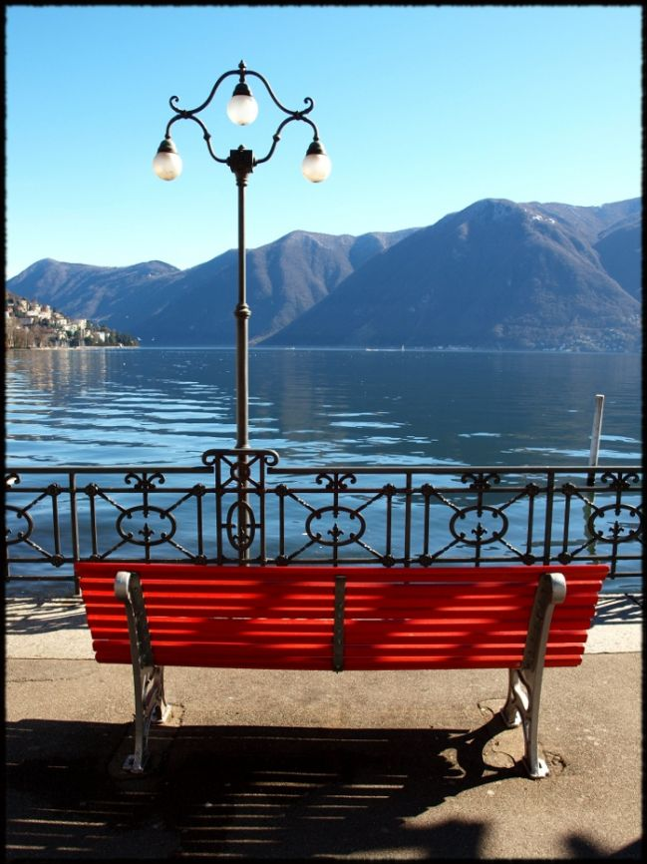
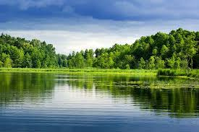
Rozdiel medzi PRÍRODOU a KRAJINOU
1.
2.

Slide 4
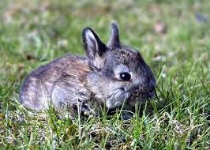
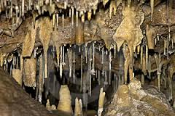
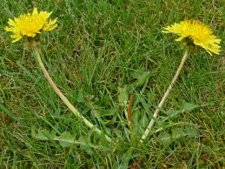
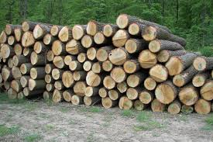
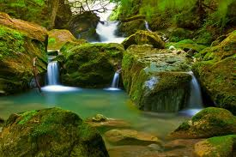
Objekty prírody
= ROVNAKÉ PRVKY A MOLEKULY !!!!
PRÍRODNINY

Slide 5
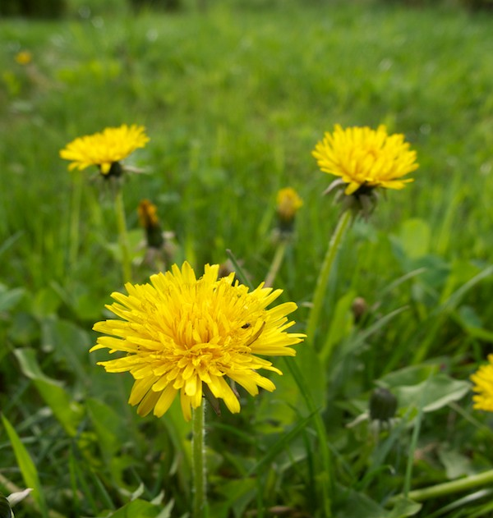
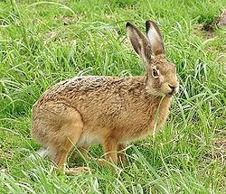
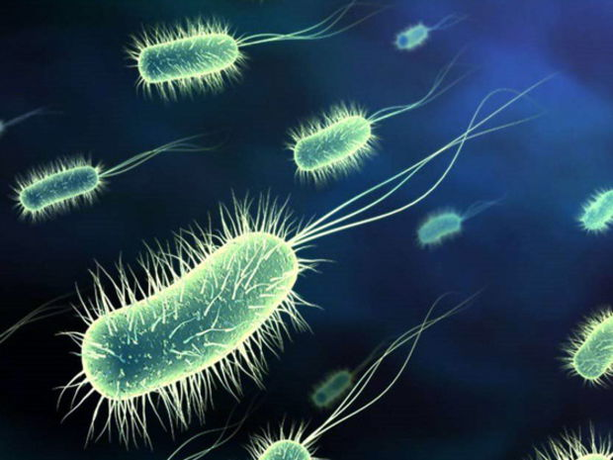
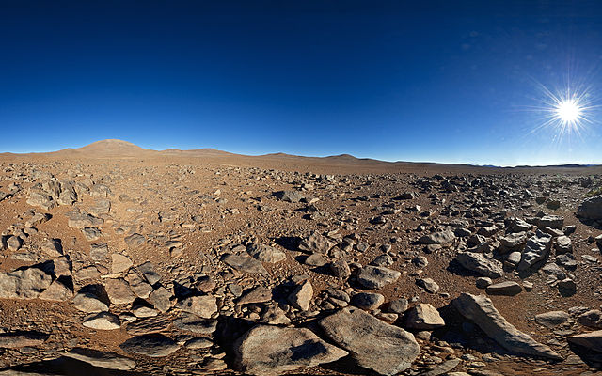
Z
Á
V
I
S
L
é

Slide 6

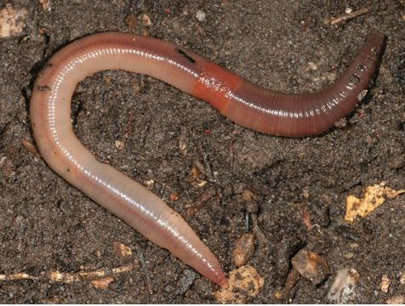
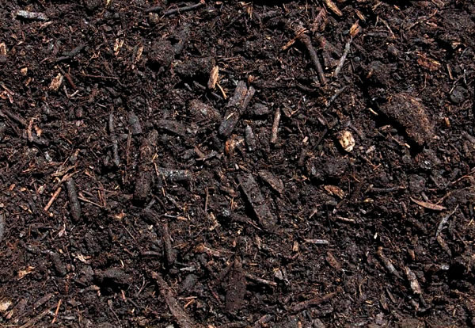
Ovplyvňujú vznik .....

Slide 7
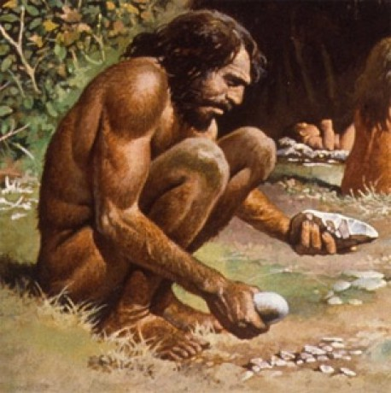
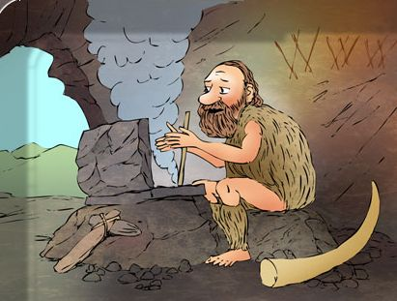
Ako využíval neživú prírodu (vo svoj prospech) pračlovek?

Slide 8
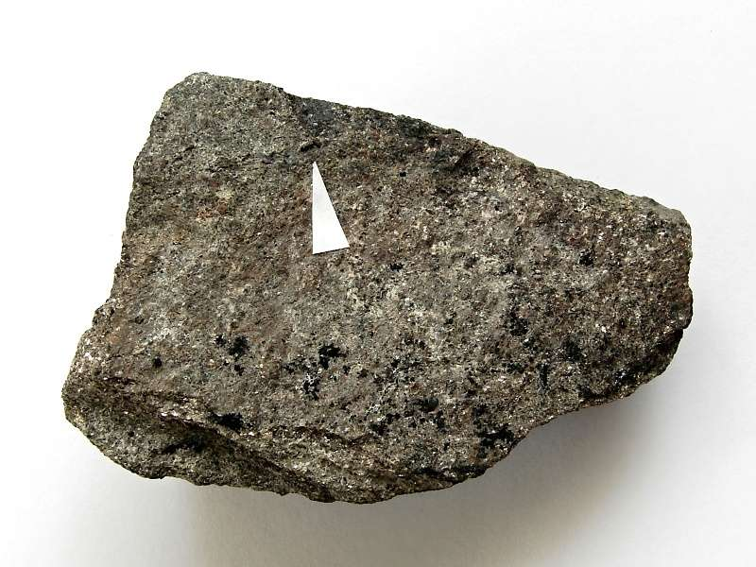
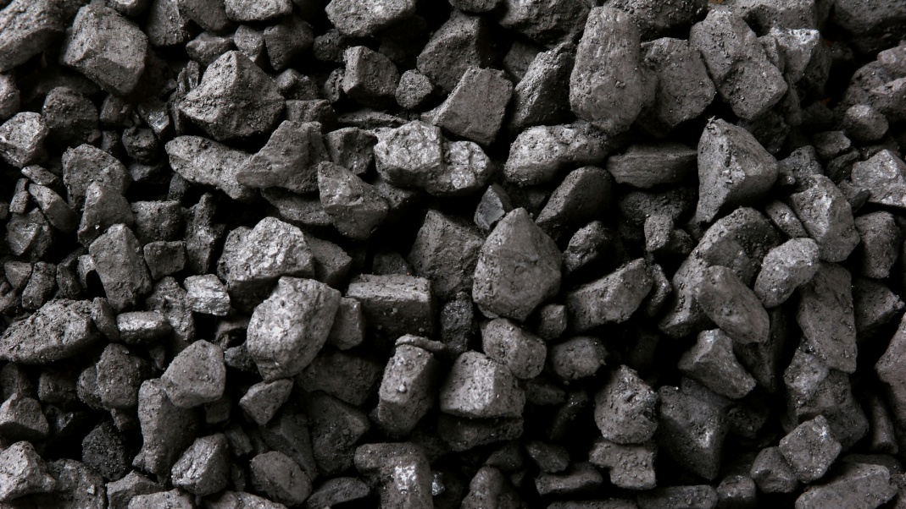
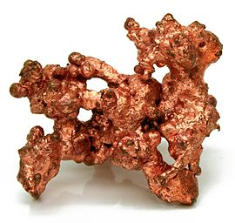
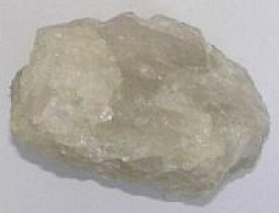
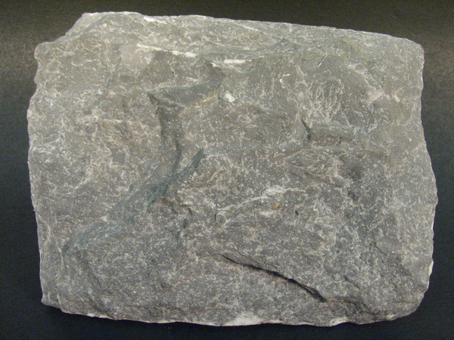
Nerastné suroviny
RUDNÉ
NERUDNÉ
Kamenná soľ
Fe
vápenec
Pb
Cu

Slide 9
ZDROJE ENERGIE
SLNKO
ROPA
VIETOR
VODA
ZEMNÝ PLYN
O_N_ _ I _ E_NÉ
NEO_N_ _ I _ E_NÉ

Slide 10
... zaujímavosti...
Pri súčasnej spotrebe sa:
uhlie spotrebuje za 130 rokov
zemný plyn za 100 rokov
ropa za 40-50 rokov
urán za 30 rokov
na čo sa využíva urán?
na výrobu jadrovej energie.
kde sú na Slovensku jadrové elektrárne?
Mochovce a Jaslovské Bohunice

Slide 11
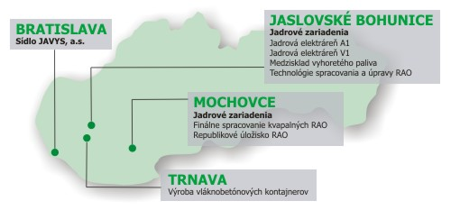

Slide 12

Ďakujem za pozornosť...

